Slide 1
Отчёт на 01.12.25
Плетнёв Никита

Slide 2
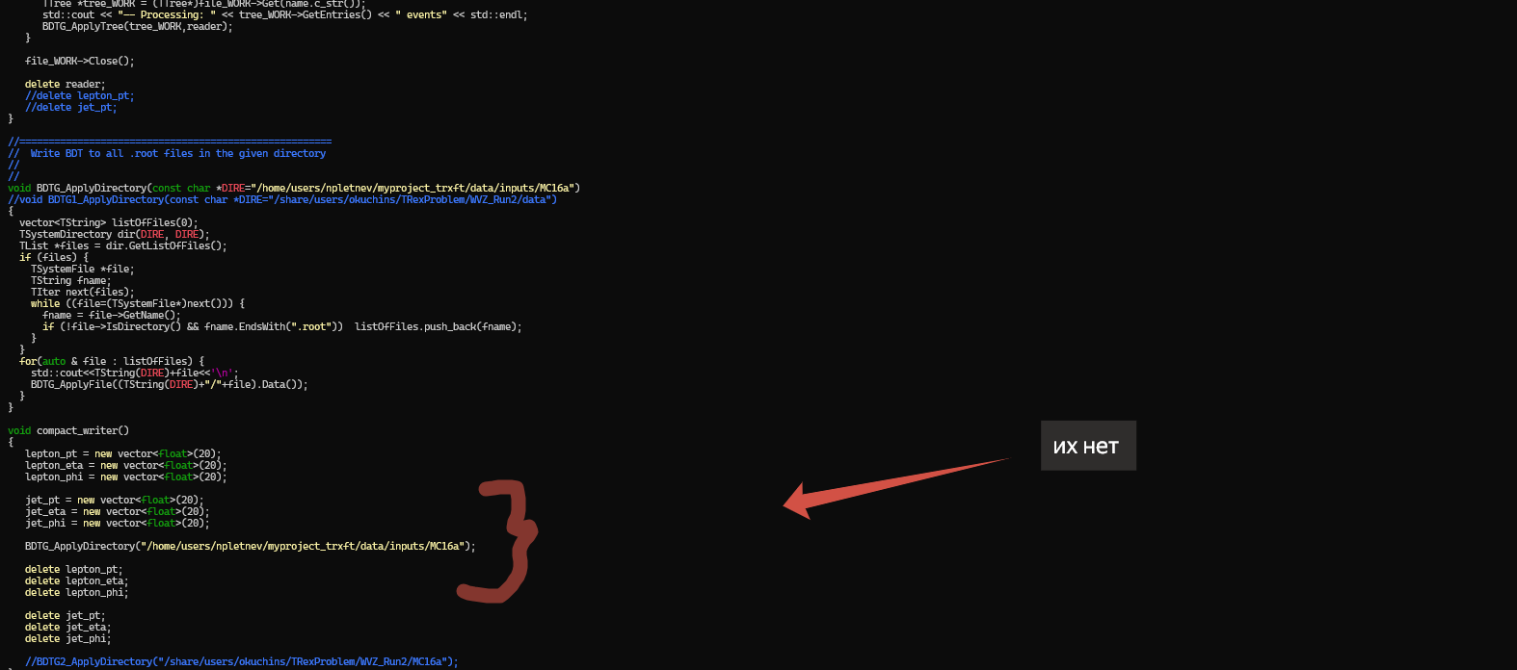
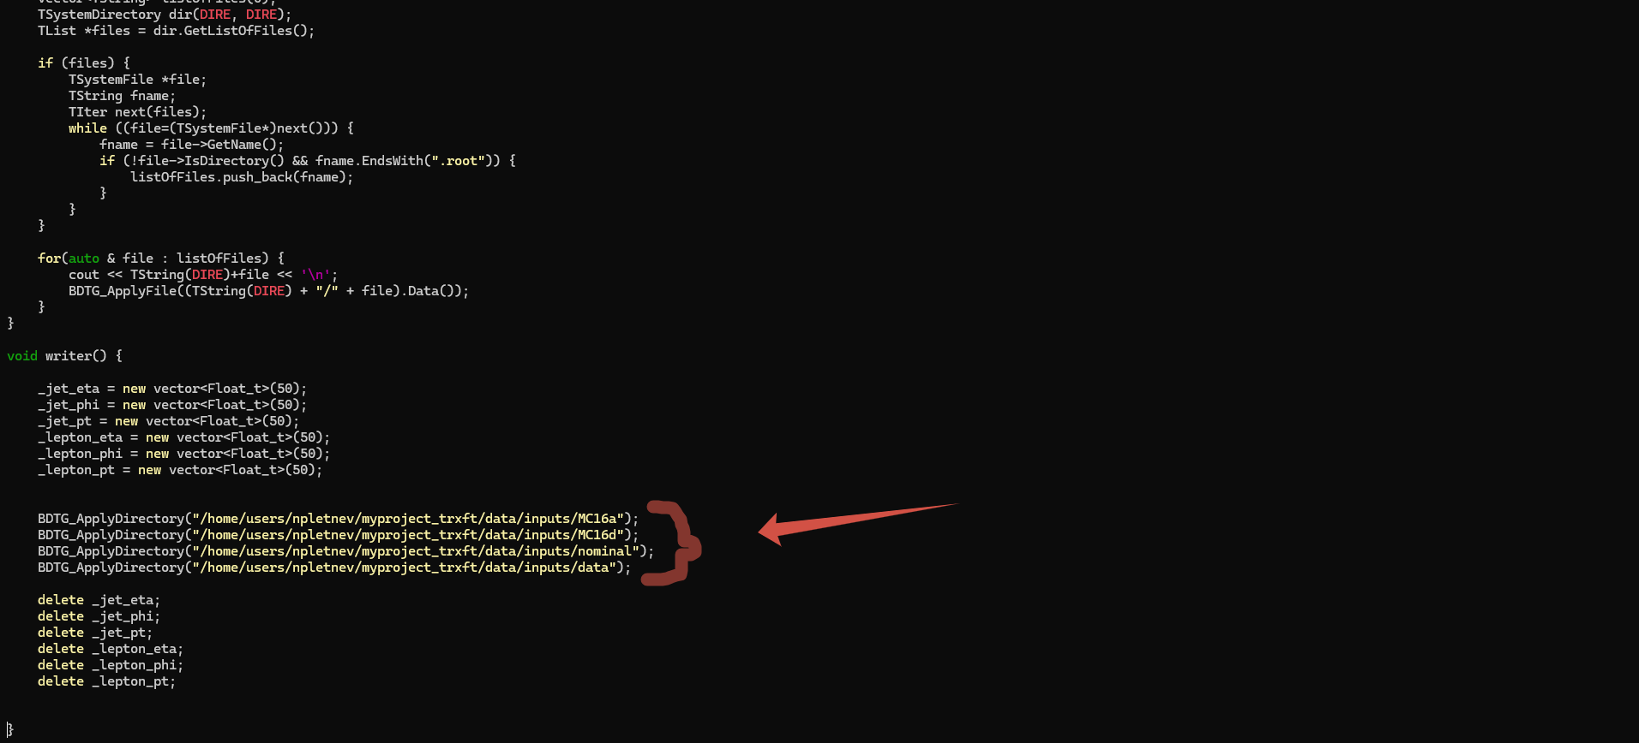
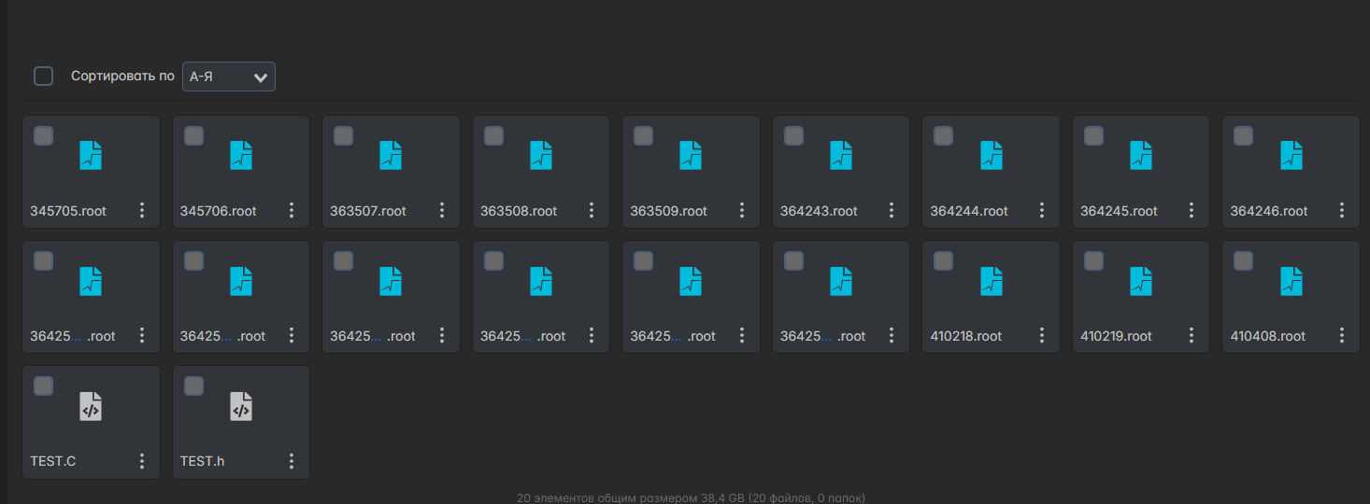
О проделанной работе

Slide 3
=>
Надо визуализировать получившиеся результаты.

